Slide 1

Universidad Autónoma del Estado de México
Unidad Académica Profesional Nezahualcóyotl
Licenciatura en Ingeniería en Sistemas Inteligentes
Unidad de aprendizaje:
Lógica Difusa
Razonamiento Aproximado
Dra. Dora María Calderón Nepamuceno

Slide 2
La unidad de aprendizaje (UA) de Lógica Difusa tiene como área curricular Herramientas para los sistemas inteligentes y forma parte del núcleo integral esta UA es parte del cierre de los sistemas basados en conocimiento.

Slide 3
Objetivo
El presente material tiene como objetivo cubrir la cuarta unidad del programa por competencia.
El alumno será capaz de plantear una base de reglas difusas.

Slide 4
Estructura de la Unidad de Aprendizaje
Introducción
Sistemas Basados en Conocimiento
Representación del Conocimiento
Conjuntos Difusos
Conjuntos Clásicos
Conjuntos Difusos
Propiedades de los Conjuntos Difusos
Operaciones con conjuntos difusos
Relaciones Difusas
Relaciones Clásicas
Relaciones Difusas
Operaciones sobre relaciones difusas
Razonamiento Aproximado
Reglas si-entonces
Implicaciones
Sistema Difuso
Fuzzificación
Base de conocimiento
Inferencia
Defuzzificación
Variables Lingüística
Proposiciones Difusas

Slide 5
Contenido

Slide 6
Razonamiento Aproximado
Variables Lingüística
Proposiciones Difusas
Reglas si-entonces
Inferencia

Slide 7
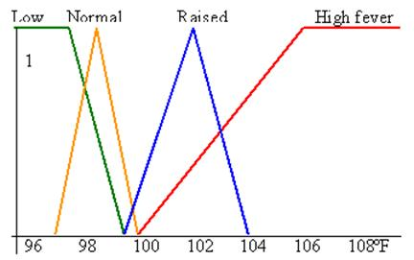
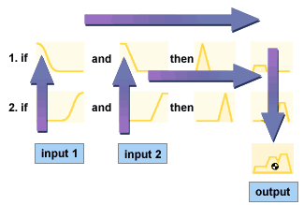
Variables Lingüísticas

Slide 8
Variables Lingüísticas
Es una variable cuyos posibles valores son palabras y pueden ser representados mediante conjuntos difusos.
Permite describir el estado de un objeto o fenómeno. Para ello usamos una variable cuyo valor hace la descripción.
Una variable lingüística admite que sus valores sean Etiquetas Lingüísticas, que son términos lingüísticos definidos como conjuntos difusos (sobre cierto dominio subyacente).

Slide 9
Variables Lingüísticas
Una variable numérica toma valores numéricos
Edad = 65
Una variable lingüística toma valores lingüísticos:
Edad es viejo
Un valor lingüístico es un conjunto difuso
Todos los valores lingüísticos forman un conjunto de términos o etiquetas.
T(age) = {young, not young, very young, middle aged, not middle aged, old, not old, very old, more or less old, not very young and not very old, ...}

Slide 10
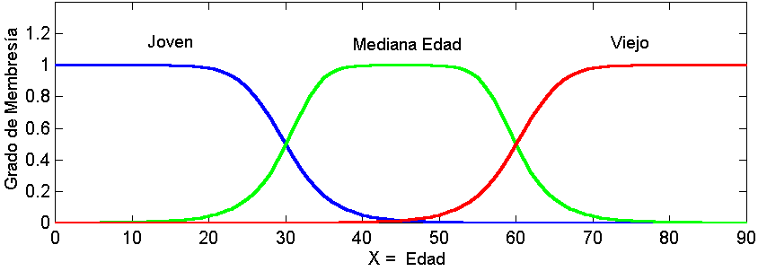
Ejemplos
Variable lingüística “edad” (E) :
  Valores lingüísticos: Joven, Mediana Edad y Viejo
  Admite valores numéricos: números reales en [0, Emax]
  Se pueden proyectar los valores lingüísticos sobre el intervalo:
  [0, Emax] mediante funciones de pertenencia.

Slide 11
Ejemplos
Variable lingüística “temperatura” (T):
  Valores lingüísticos: Muy Frio, Frio, Templado, Caliente, Muy Caliente.
  Admite valores numéricos: números reales en [Tmin, Tmax]
  Se pueden proyectar los valores lingüísticos sobre el intervalo:
  [Tmin, Tmax] mediante funciones de pertenencia.

Slide 12
Dominio Subyacente
El dominio subyacente es el dominio numérico, en nuestros dos ejemplos la edad y la temperatura.
Un valor concreto, crisp (25ºC, por ejemplo):
  Es más específico que una etiqueta lingüística.
  Es un punto del conjunto, mientras que una etiqueta lingüística es una colección de puntos (temperaturas posibles).
Existen variables cuya definición es más compleja porque se mueven en dominios subyacentes poco claros y no es natural trasladarlos a valores numéricos, por ejemplos: Limpieza, Sabiduría, Verdor...

Slide 13
Utilidad de las Variables Lingüísticas
Es una forma de comprimir información llamada granulación (granulation):
  Una etiqueta incluye muchos valores posibles.
  Ayuda a caracterizar fenómenos que o están mal definidos o son complejos de definir o ambas cosas.
  Es un medio de trasladar conceptos o descripciones lingüísticas a descripciones numéricas que pueden ser tratadas automáticamente (Relaciona o traduce el proceso simbólico a proceso numérico).
  Usando el principio de extensión, muchas herramientas ya existentes pueden ser extendidas para manejar variables lingüísticas, obteniendo las ventajas de la lógica difusa en gran cantidad de aplicaciones.

Slide 14
Definición formal
Una Variable Lingüística es un conjunto de 5 elementos:
<N, U, T(N), G, M>
N es el nombre de la variable.
U es el dominio subyacente.
T(N) es el conjunto de términos o etiquetas que puede tomar N.
G es una gramática para generar las etiquetas de T(N):
“muy alto”, “no muy bajo”, “normal”, “bajo y normal”….
M es una regla semántica que asocia cada elemento de T(N) con un conjunto difuso en U de entre todos los posibles:
M: T(N) → F (U)

Slide 15
Representación de las Variables Lingüísticas
Las variables lingüísticas se representan utilizando Funciones de Pertenencia las más utilizadas son las siguientes:
Triangular
Trapezoidal
Gaussiana
Campana
Sigmoide

Slide 16
Función de Pertenencia Triangular
1.0
0.5
0.0
0
50
100

Slide 17
Función de Pertenencia Trapezoidal
1.0
0.5
0.0
0
50
100

Slide 18
Función de Pertenencia Gaussiana
1.0
0.5
0.0
0
50
100

Slide 19
Función de Pertenencia Campana
1.0
0.5
0.0
0
50
100

Slide 20
Función de Pertenencia Sigmoide
1.0
0.5
0.0
0
50
100

Slide 21
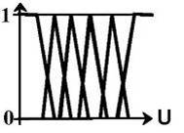
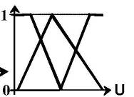
Granularidad
Es el número de valores que se definen para una variable lingüística. Normalmente se usa un conjunto pequeño de valores para una variable lingüística.
Granularidad fina (fine):
Define un gran número de valores para una variable lingüística.
Granularidad gruesa (coarse):
Define un pequeño número de valores.

Slide 22
Modificadores Lingüísticos
Los valores de una variable lingüística pueden ser:
  Primarios
  Compuestos
Los valores primarios son los valores inicialmente definidos
Un valor compuesto se obtiene anteponiendo a un valor primario modificadores lingüísticos como MUY, NO, MAS O MENOS, ..., o combinando valores primarios mediante conectivos lógicos AND, OR, NOT.

Slide 23
Modificadores Lingüísticos
Cada modificador (hedge) es un operador H que transforma el conjunto difuso del término primario L al que afecta en otro conjunto difuso:
Modificadores Lingüísticos:
Concentración.
Dilatación.
Intensificación del contraste.
Difuminación.
Operadores Lógicos:
NOT
AND
OR

Slide 24
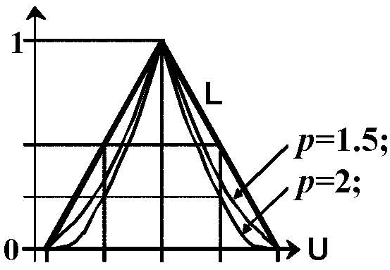
1. Concentración
Se elevar la función de membresía primaría a un valor p, dado que p > 1.
  MAS
  μ_{MAS F} (u) = (μ_{F} (u) )^{1.5}
  MUY
  μ_{MUY F} (u) = (μ_{F} (u) )²

Slide 25
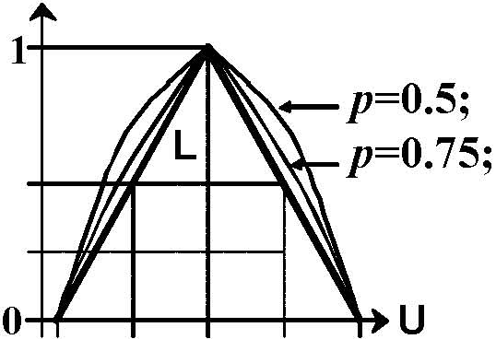
2. Dilatación
Es la raíz n-ésima o elevar p, tal que p Є [0, 1]
  MAS O MENOS
  μ_{MASOMENOS F} (u) = (μ_{F} (u) )^{0.5}
  MENOS
  μ_{MENOS F} (u) = (μ_{F} (u) )^{0.75}
  POCO
  μ_{POCO F} (u) = (μ_{F} (u) )^{0.75}

Slide 26

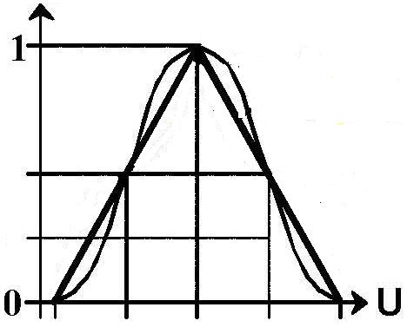
3. Intensificación
Disminuir valores menores que 0.5 y aumentar los mayores.
  ESPECIALMENTE
  μ_{ESPECIALMENTE F} (u) =
  BASTANTE CERCA DE
  μ_{BASTANTE CERCA DE F} (u) =

Slide 27
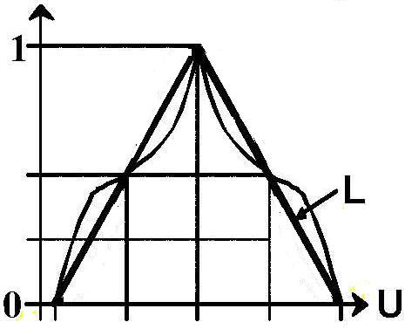
4. Difuminación
Aumentar valores menores que 0.5 y disminuir los mayores.
  CERCA DE
  μ_{CERCA DE F} (u) =
  CASI
  μ_{CASI F} (u) =

Slide 28
Proposición Difusa
Existen dos tipos de proposiciones difusas:
  Proposiciones difusas atómica.
  Proposiciones difusas compuesta.
Una proposiciones difusas es una sentencia simple.
x es A, x es una variable lingüística y A es una conjunto difuso

Slide 29
Proposición Difusa
Una proposición difusa compuesta es una composición de proposiciones atómicas usando los conectivos AND, OR y NOT.
y es L y x es F, las variables lingüísticas por lo general no son las mismas.
Las proposiciones difusas compuestas pueden ser entendidas como relaciones difusas y las Funciones de Membresía de las relaciones difusas son calculadas usando t-normas, s-normas y complementos.

Slide 30
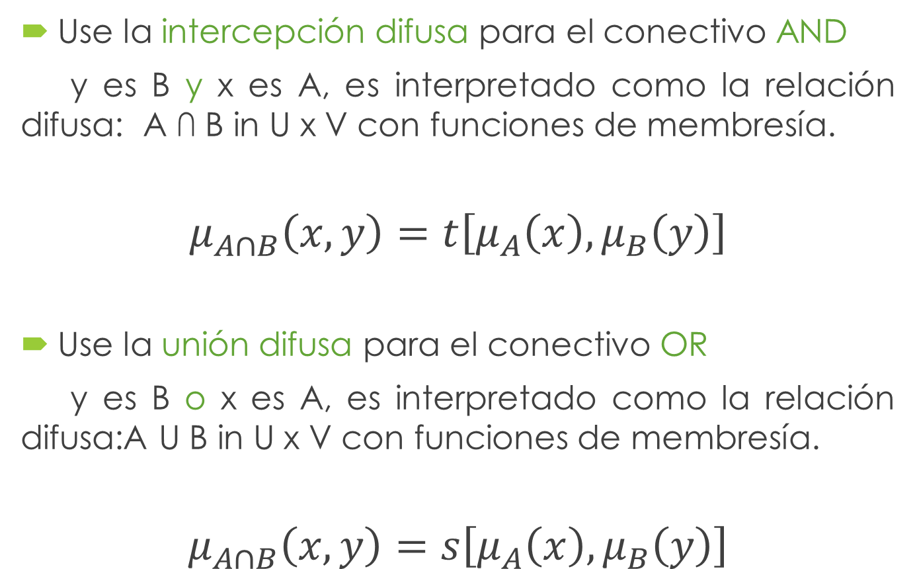
Conectivos AND y OR
Use la intercepción difusa para el conectivo AND
y es B y x es A, es interpretado como la relación difusa: A ∩ B in U x V con funciones de membresía.
$$μ_{A∩B}\left(x,y\right)=t\left[μ_{A}\left(x\right),μ_{B}\left(y\right)\right]$$
Use la unión difusa para el conectivo OR
y es B o x es A, es interpretado como la relación difusa:A U B in U x V con funciones de membresía.
$$μ_{A∩B}\left(x,y\right)=s\left[μ_{A}\left(x\right),μ_{B}\left(y\right)\right]$$

Slide 31
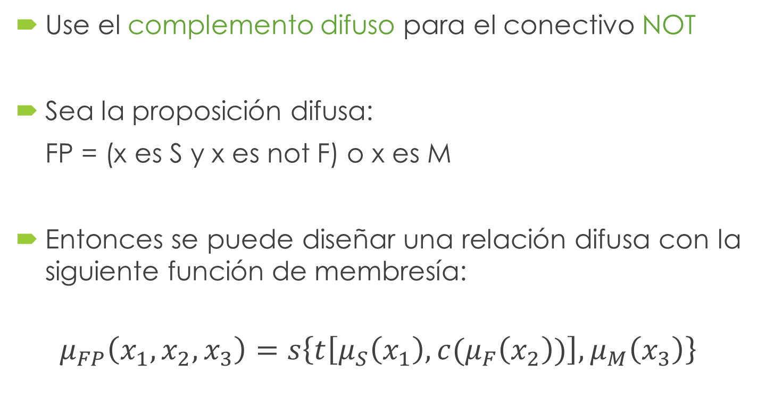
Conectivo NOT
Use el complemento difuso para el conectivo NOT
Sea la proposición difusa:
FP = (x es S y x es not F) o x es M
Entonces se puede diseñar una relación difusa con la siguiente función de membresía:
$$μ_{FP}\left(x_{1},x_{2},x_{3}\right)=s\left\{t\left[μ_{S}\left(x_{1}\right),c(μ_{F}\left(x_{2}\right))\right],μ_{M}\left(x_{3}\right)\right\}$$

Slide 32
Reglas Difusas

Slide 33
Reglas IF - THEN difusas
Una parte del conocimiento humano es representado en términos de reglas IF – THEN clásicas.
Este conocimiento también se puede hacer representar mediante reglas IF - THEN difusas.
Una regla IF – THEN difusa es una sentencia condicional expresada como:
IF <proposición difusa> THEN <proposición difusa>

Slide 34
Interpretación de la regla difusa IF-THEN
Formato General:
IF x es A entonces y es B
If x es A then y es B.
antecedente
o
premisa
consecuente
o
conclusión

Slide 35
Ejemplos
Si la presión es alta, entonces el volumen es pequeño.
Si el camino es deslizadizo, entonces el conducir es peligroso.
Si un tomate es rojo, entonces es maduro.
Si la velocidad es alta, entonces aplique un pequeño freno.

Slide 36
IF p THEN q
En el cálculo proposicional clásico (lógica clásica), la expresión IF p THEN q es escrito como p → q donde la implicación → es definida mediante la siguiente tabla.
p | q | p → q
V | V | V
V | F | F
F | V | V
F | F | V
A → B ≡ If x es A then y es B

Slide 37
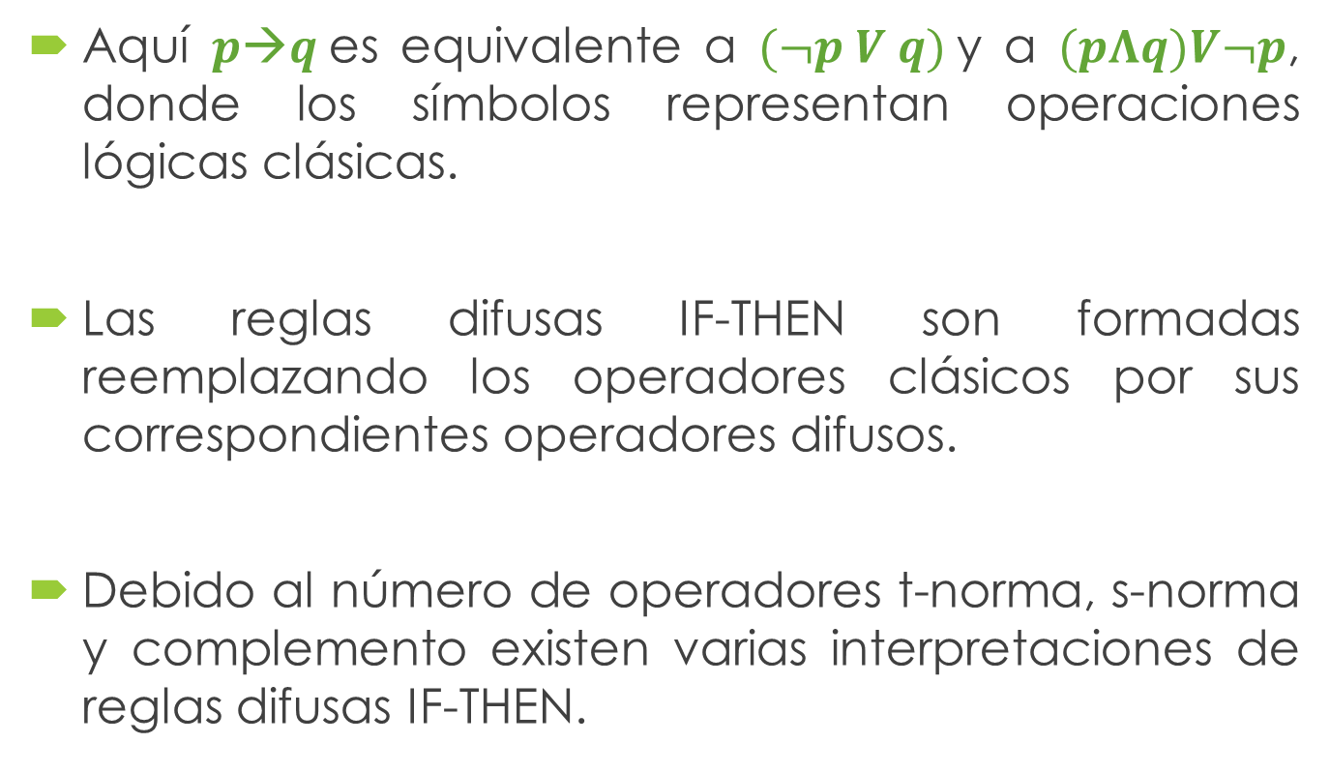
IF p THEN q
Aquí $p→q$es equivalente a $(¬p V q)$y a $(pΛq)V¬p$, donde los símbolos representan operaciones lógicas clásicas.
Las reglas difusas IF-THEN son formadas reemplazando los operadores clásicos por sus correspondientes operadores difusos.
Debido al número de operadores t-norma, s-norma y complemento existen varias interpretaciones de reglas difusas IF-THEN.

Slide 38
Reglas Difusas como Relaciones
A → B
≡
R
If x is A then y is B.
Depende de como se
interprete A → B
Una regla difusa puede ser definida como una relación binaria con la siguiente función de membresía.

Slide 39
Implicaciones Difusas
Un operador de implicación difusa o función de implicación expresa la relación que existe entre el antecedente y el consecuente de una regla. Una regla del tipo “si x es A entonces y es B” puede interpretarse por cualquiera de las siguientes.
Implicación Dienes-Rescher
Implicación Lukasiewicz
Implicación Zadeh
Implicación Gödel
Implicación Mandani

Slide 40
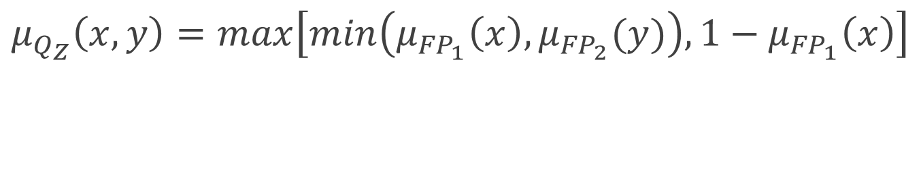
Implicación Dienes-Rescher
Implicación Lukasiewics
Implicación Zadeh
$$μ_{Q_{D}}\left(x,y\right)=max\left[1−μ_{{FP}_{1}}\left(x\right),μ_{{FP}_{2}}y,\right]$$
$$μ_{Q_{L}}\left(x,y\right)=min\left[1,1−μ_{{FP}_{1}}\left(x\right)+μ_{{FP}_{2}}(y)\right]$$
$$μ_{Q_{Z}}\left(x,y\right)=max\left[min\left(μ_{{FP}_{1}}\left(x\right),μ_{{FP}_{2}}(y)\right),1−μ_{{FP}_{1}}\left(x\right)\right]$$

Slide 41

Implicación Gödel
Implicación Mandani
$$μ_{Q_{G}}\left(x,y\right)=\left\{\begin{aligned}1 \\ μ_{{FP}_{1}\left(y\right)}\end{aligned}\right.\begin{matrix}if μ_{{FP}_{1}}\left(x\right)≤μ_{{FP}_{2}}\left(y\right) \\ otherwise\end{matrix}$$
$$μ_{Q_{MM}}\left(x,y\right)=min\left[μ_{{FP}_{1}}\left(x\right),μ_{{FP}_{2}}(y)\right]$$

Slide 42
Interpretación de reglas difusas IF-THEN
Existen dos vías para interpretar “if x es A then y es B”
A | B | A → B
V | V | V
V | F | F
F | V | V
F | F | V
A acoplado con B
A vinculado con B
y
y
-B
B
B
-B
x
x
x
x
A
A

Slide 43


Ejemplo
Sea $U=\left\{1,2,3,4\right\}$y $V=\left\{1,2,3\right\}.$ Suponga $x∈U$y es inversamente proporcional a $y∈V$. La formulación del conocimiento es usando la siguiente regla difusa: IF- THEN:
$$IF x is large THEN y es small$$
Donde
$$large=0/1+0.1/2+05/3+1/4$$
$$small=1/1+05/2+0.1/3$$
Implicación Dienes-Rescher:
$$μ_{Q_{D}}\left(x,y\right)=max\left[1−μ_{{FP}_{1}}\left(x\right),μ_{{FP}_{2}}y,\right]$$
$μ_{Q_{D}}=\text{1}\text{/}\text{(1,1)+1}\text{/}\text{(1,2)+1}\text{/}\text{(1,3)+1}\text{/}\text{(2,1}$)+0.9/(2.2)+0.9/(2,3)+1/(3,1)+0.5/(3,2)+0.5/(3,3)++1/(4,1)+0.5/(4,2)+0.1/(4,3)

Slide 44
Ejemplo
Sea $U=\left\{1,2,3,4\right\}$y $V=\left\{1,2,3\right\}.$ Suponga $x∈U$y es inversamente proporcional a $y∈V$. La formulación del conocimiento es usando la siguiente regla difusa: IF- THEN:
$$IF x is large THEN y es small$$
Donde
$$large=0/1+0.1/2+05/3+1/4$$
$$small=1/1+05/2+0.1/3$$
Implicación Dienes-Rescher:
$$μ_{Q_{D}}\left(x,y\right)=max\left[1−μ_{{FP}_{1}}\left(x\right),μ_{{FP}_{2}}y,\right]$$
$μ_{Q_{D}}=\text{1}\text{/}\text{(1,1)+1}\text{/}\text{(1,2)+1}\text{/}\text{(1,3)+1}\text{/}\text{(2,1}$)+0.9/(2.2)+0.9/(2,3)+1/(3,1)+0.5/(3,2)+0.5/(3,3)++1/(4,1)+0.5/(4,2)+0.1/(4,3)

Slide 45
Conclusiones
A pesar de las críticas desde su aparición, la LD ha tenido buena aceptación y su implementación hoy en día es muy numerosa e ilimitada.
Afirmación como esta: “Los algoritmos matemáticos complejos trabajan en teoría pero no en la práctica” y “La Lógica difusa trabaja en la práctica pero no en teoría”

Slide 46
Bibliografía
J. Galindo, “Tratamiento de la Imprecisión en Bases de Datos Relacionales: Extensión del Modelo y Adaptación de los SGBD Actuales”. Ph. Doctoral Thesis, University of Granada (Spain), March 1999 (www.lcc.uma.es).
J.M. Medina, “Bases de Datos Relacionales Difusas. Modelo Teórico y Aspectos de su Implementación”. PhD. Thesis, Univ. of Granada (Spain), 1994 (www.decsai.ugr.es).
J.M. Medina, O. Pons, M.A. Vila, “FIRST. A Fuzzy Interface for Relational SysTems”. VI International Fuzzy Systems Association World Congress (IFSA’1995). Sao Paulo (Brasil), 1995.
A. Urruita, “Modelo Conceptual para una Base de Datos Difusa”, Ph. Doctoral Thesis, University of Castilla-La Mancha (Spain), July 2003 (www.ganimides.ucm.cl).
L.A. Zadeh, “A Computational Approach to Fuzzy Quantifiers in Natural Languages”. Computer Mathematics with Applications, 9, pp. 149-183, 1983.

